Slide 1
Pametni dozator lijekova
Matej Ledinski, Mislav Dobrinić

Slide 2
Problem
Ljudi često zaboravljaju uzeti lijekove na vrijeme
Povećan rizik pogrešnog doziranja (preskakanje ili duplo uzimanje)
Skrbnici imaju prevelik teret nadgledanja rasporeda lijekova za više ljudi
Nedostatak automatizacije i pouzdane kontrole nad uzimanjem terapije

Slide 3
Rješenje
Automatsko doziranje lijekova u točno zakazano vrijeme
Jednostavno postavljanje rasporeda uzimanja lijekova
Pregled svih termina doziranja
Vizualne i zvučne obavijesti
Pouzdani sustav doziranja
Pametno upravljanje energijom
Sigurnosne provjere unosa i zaštita od grešaka

Slide 4
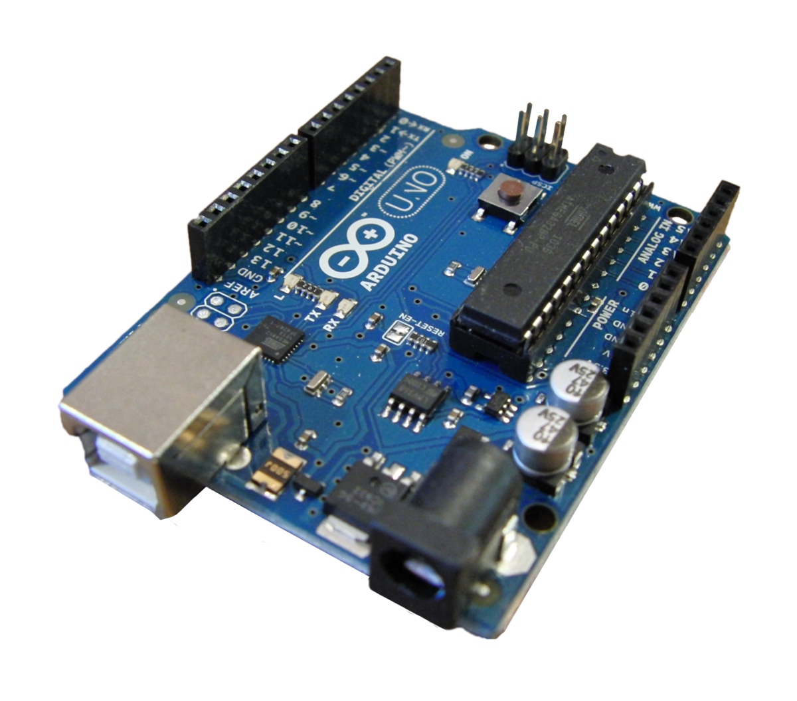
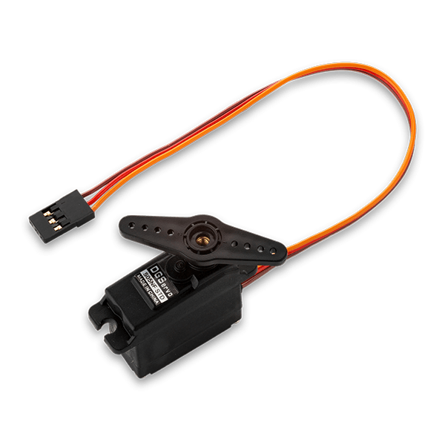
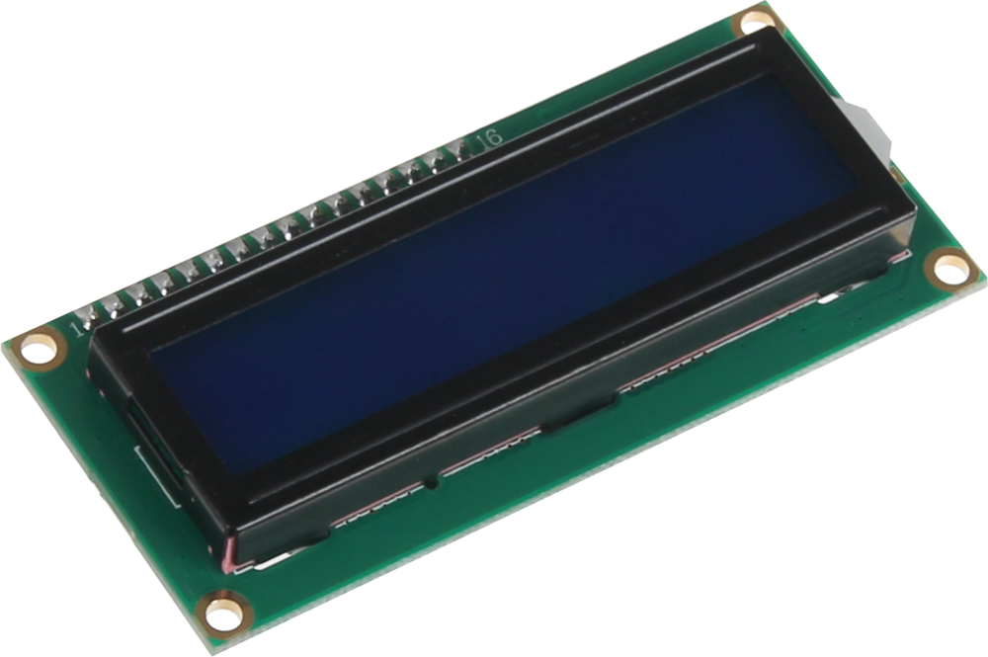
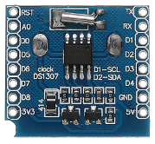
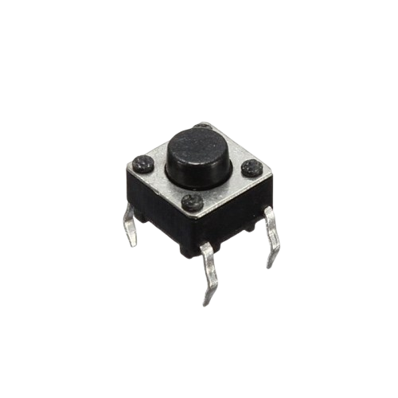
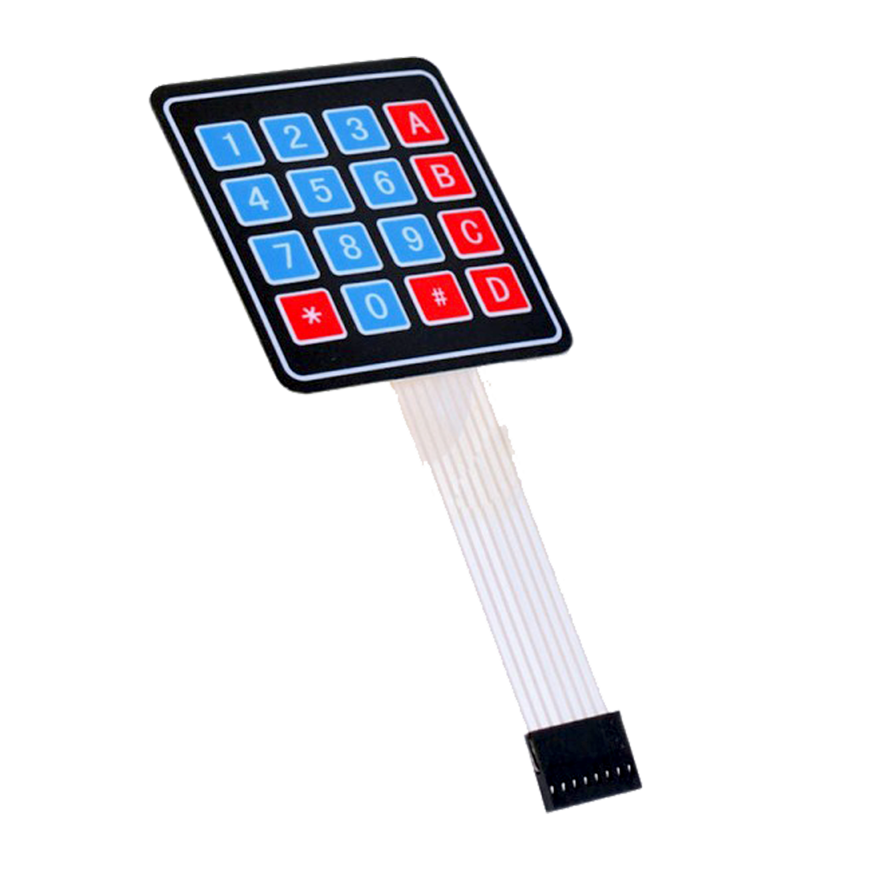
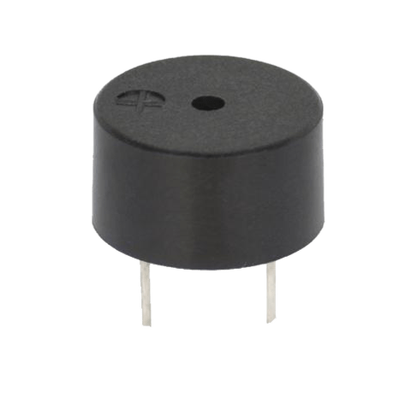
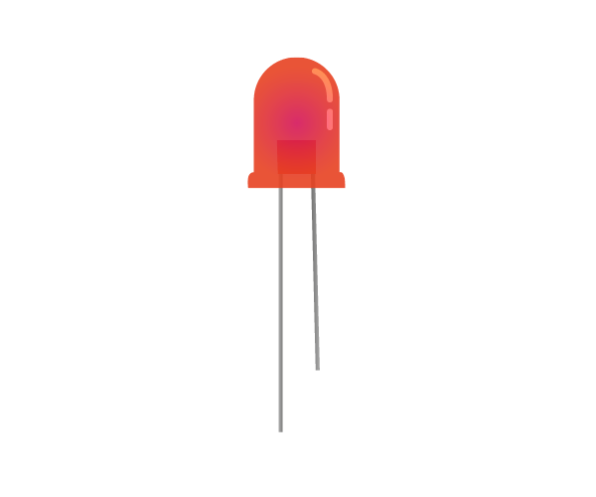
Rješenje - komponente

Slide 5

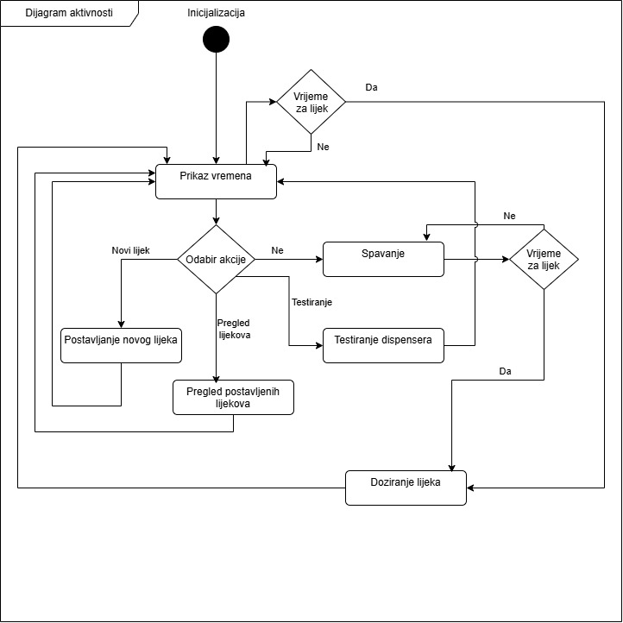
Rješenje - funkcionalnosti

Slide 6
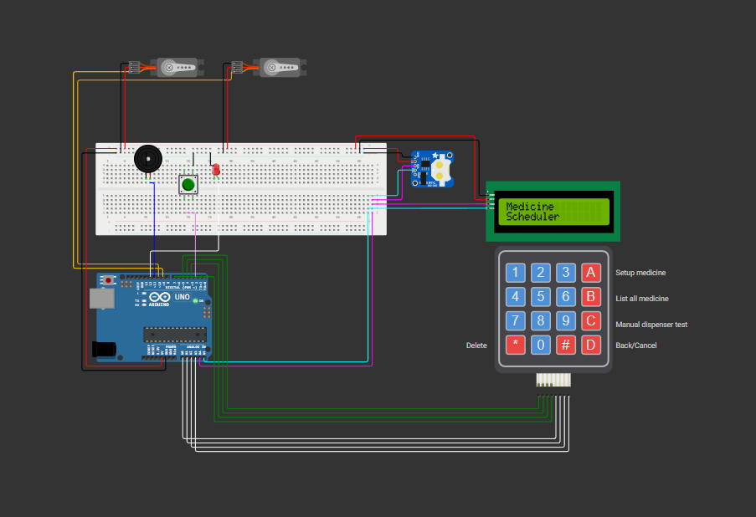

Slide 7
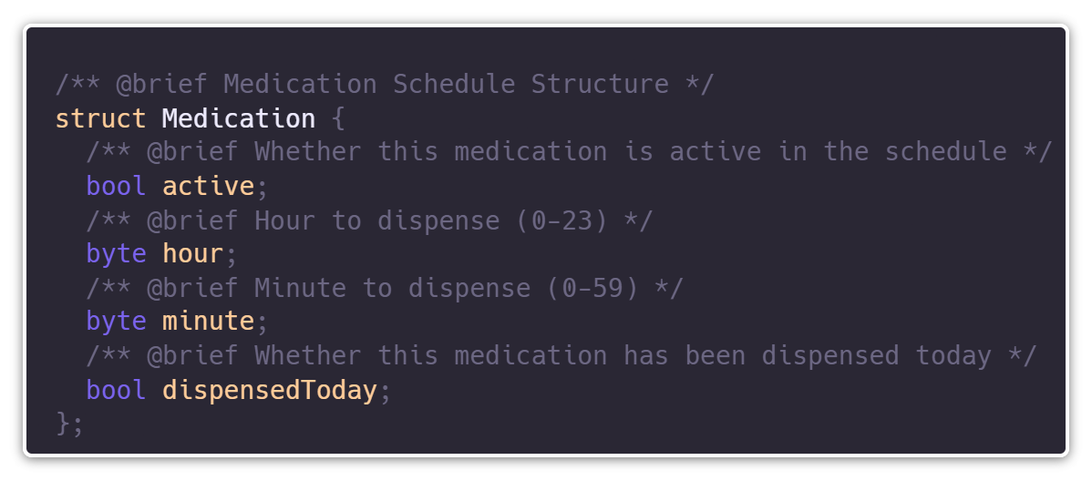
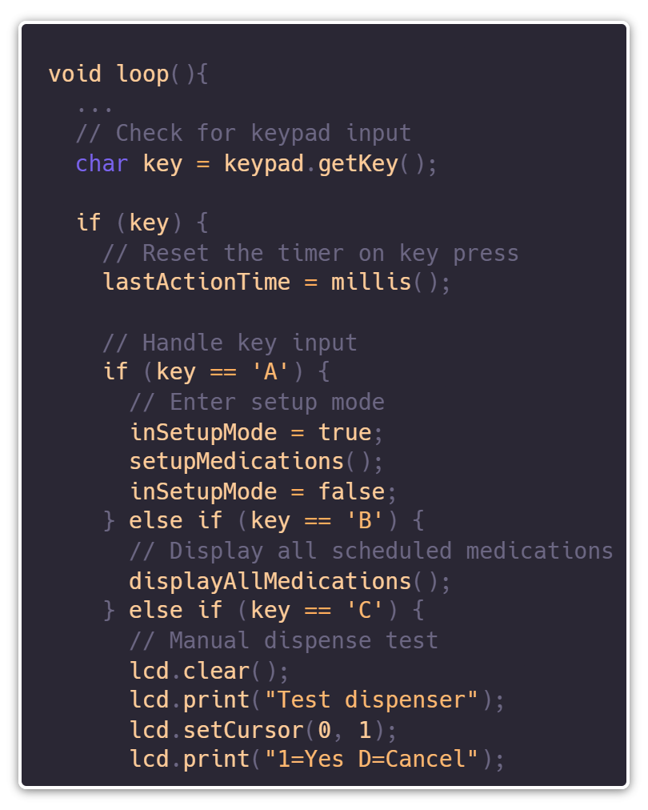
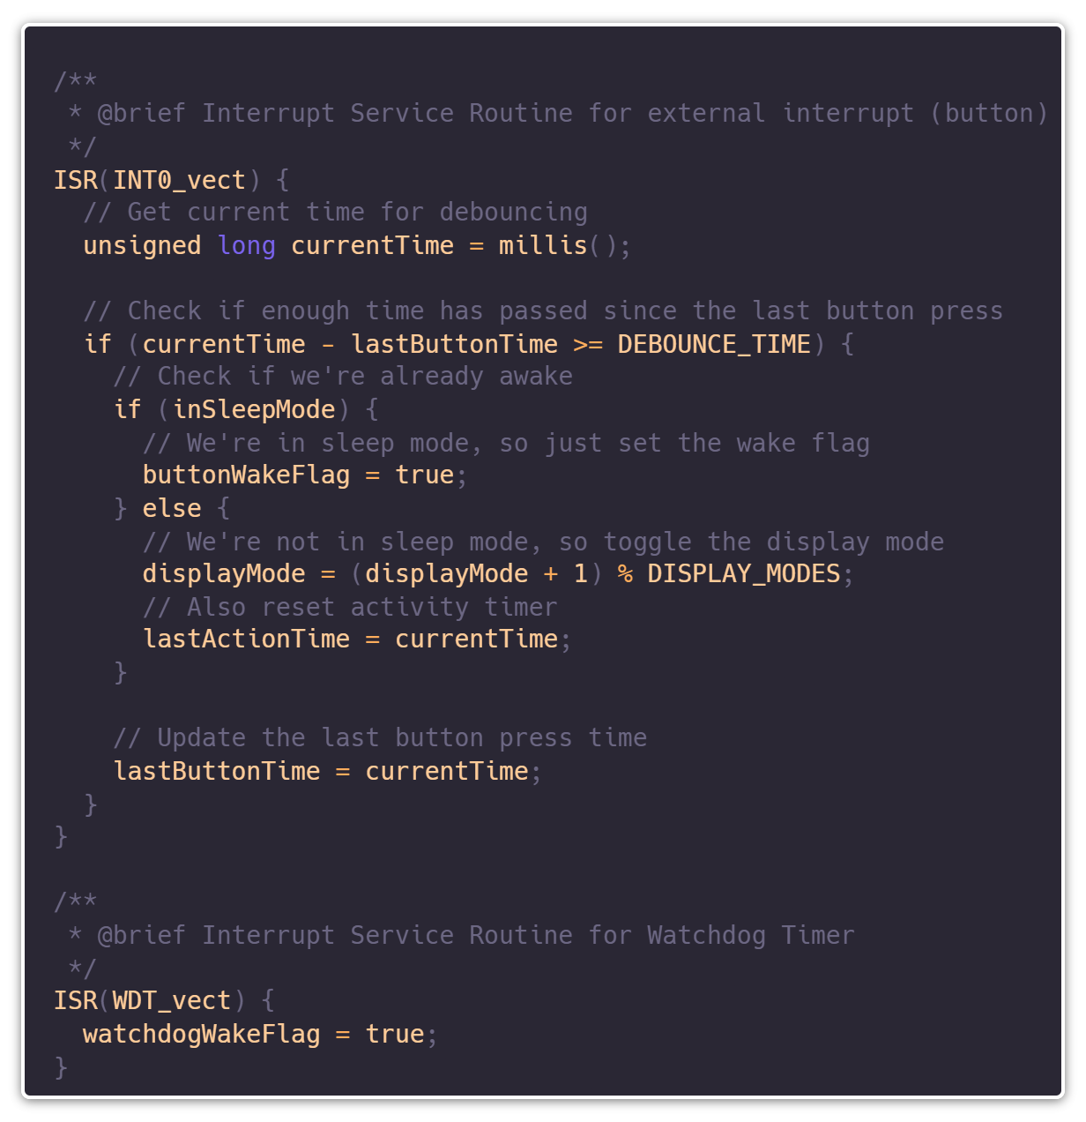
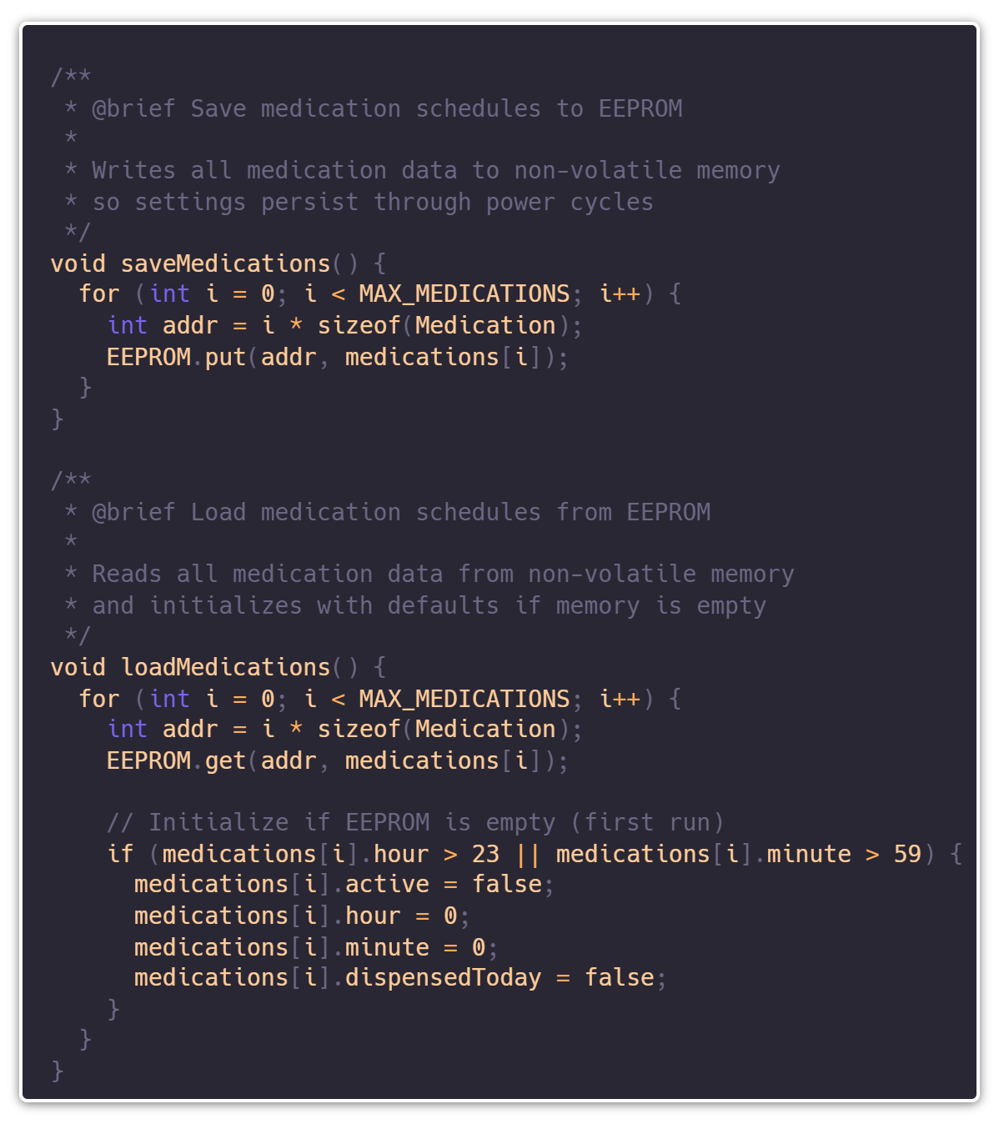
Rješenje – dijelovi koda

Slide 8
Hvala na pozornosti!
[Link] Github repository
[Link] GitHub Wiki
[Link] Wokwi simulacija
[Link] Doxygen dokumentacija

